Slide 1

GIT
Branches

Slide 2
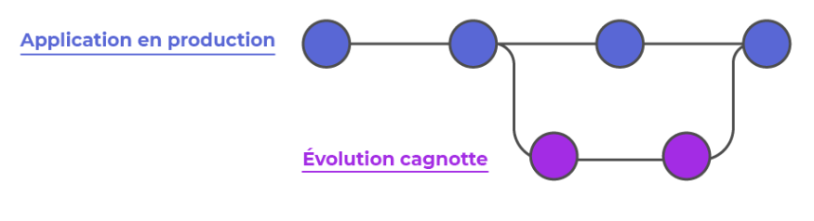
Les branches
Permet d'avoir plusieurs versions du code dans le même dépôt
Les différentes branches correspondent à des copies de votre code principal à un instant T, où vous pourrez tester toutes vos idées les plus folles sans que cela impacte votre code principal

Slide 3
Main
Sous Git la branche principale est appelée la branche main
Anciennement master
La branche main portera l’intégralité des modifications effectuées
Le but n’est donc pas de réaliser les modifications directement sur cette branche, mais de les réaliser sur d’autres branches, et après divers tests, de les intégrer sur la branche principale
main = production
modifications = danger

Slide 4

Branch
Pour connaitre la liste des branches
git branch
Pour créer une branche
git branche nom_branche
Si nous retapons git branch nous que l'étoile est toujours sur main
La branche est créée mais non utilisée

Slide 5
Checkout
Changement de branche
git checkout nom_branche
git diff référence compare la branche courante avec la branche référence

Slide 6
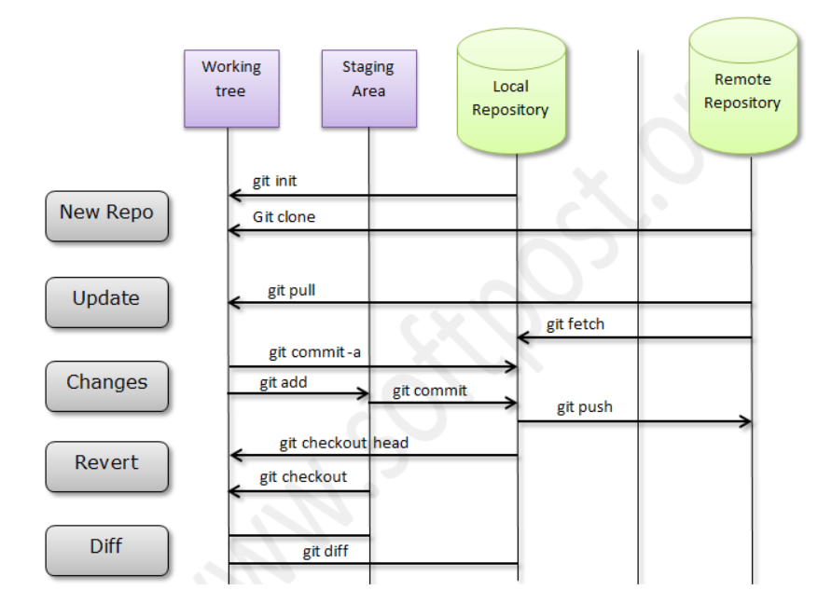
Architecture Git

Slide 7
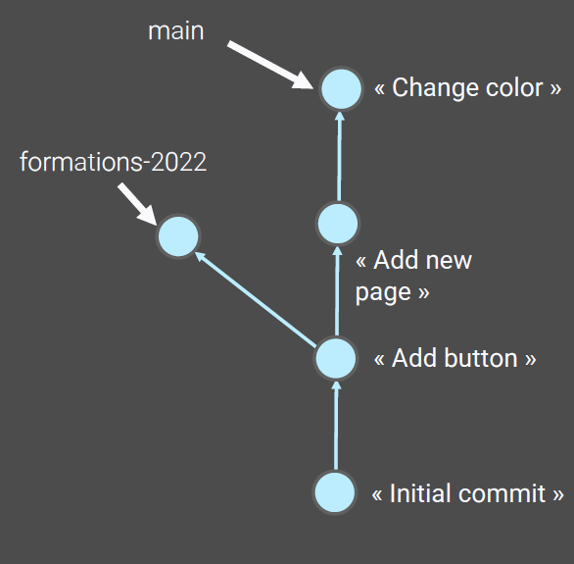
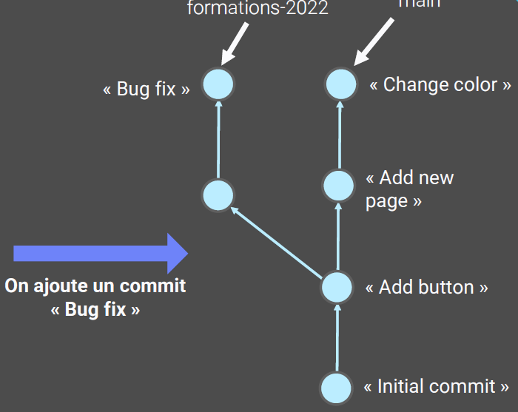
Commit
Le commit se fait sur la branche sélectionnée
Bien s'assurer de cela avec git branch

Slide 8
Push
Pour ajouter la branche sur le dépôt distant
git push -u origin branch
La branche est créée sur le dépôt distant
Si une modification (bug fix) a été effectuée sur la branche elle est clonée sur le dépôt distant
Nous voyons apparaitre une nouvelle branche + un commit
Puis ensuite un git push classique suffit

Slide 9

Merge
À présent, il faut intégrer l'évolution réalisée dans la branche à la branche principale "main"
Pour cela, vous devez utiliser la commande git merge
Dangereux
Nécessite des tests
Par défaut la branche main n'est pas protégée

Slide 10
Merge
Cette commande doit s'utiliser à partir de la branche dans laquelle nous voulons apporter les évolutions
Dans notre cas, la commande s’effectuera donc dans la branche main
Pour y retourner, utilisez la commande
git checkout main
Vous pouvez fusionner votre branche à celle-ci grâce à la commande suivante
git merge nom_branche

Slide 11
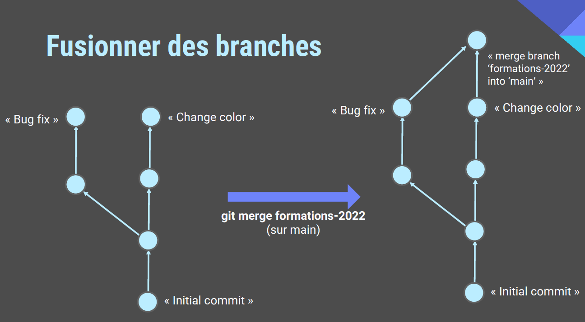
Merge

Slide 12
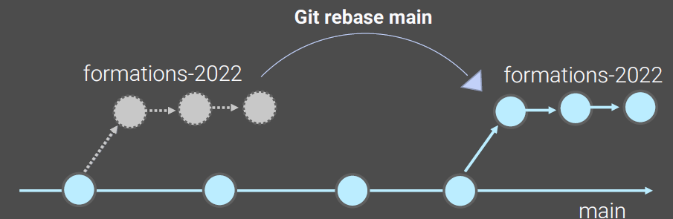
Rebase
Lorsqu'une branche a trop dévié par rapport au main il faut la rebaser afin d'viter les trop grandes divergences
Se baser sur votre branche puis
git rebase main

Slide 13
Branches longues
Certaines branches ont une durée de vie longue
Mise à jour majeure
Durée de vie infinie
Version spéciale du logiciel pour un client
Ces branches doivent se comporter comme main et posséder un pull request
Création d'une branche à partir de la branche courante
git checkout -b newBranch

